Slide 1
Standortmarketing Baden
Auszug aus der Wirtschaftsbroschüre

Slide 2
Status Quo Standortmarketing Baden
Mitglied Schweiz Tourismus, Swiss Cities, Wellness-Label STV
10 Jahre in Tourismusregion Zürich (TRZ), gute Kooperation mit gelungener Angebotsbündelung und flächendeckend eingeführter City Tax
IG Hotels Region Baden seit 2009, mit erfolgreichen Kampagnen
Jahresbudget CHF 1.6 Mio, zusätzlich aus Koop. CHF 0.2-0.5 Mio.
20 MA für Tourist Office, Freizeit, Ticketing, Stadtführungen
2 MA für Marketing und Firmenpflege
gute Entwicklung: Logiernächte, Festivals, MICE
nahes Potential: Thermalquellen

Slide 3
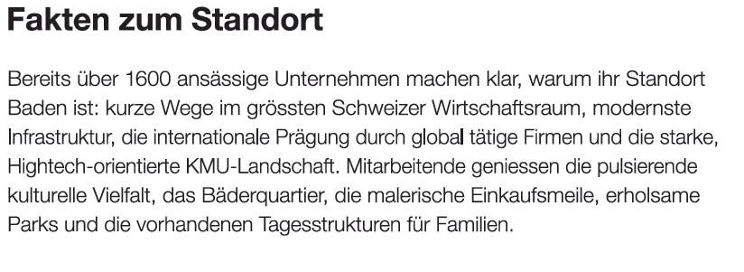

Slide 4
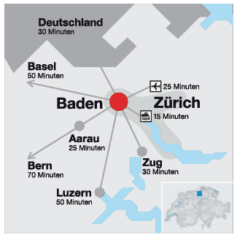
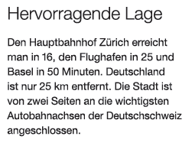
Standort Baden

Slide 5
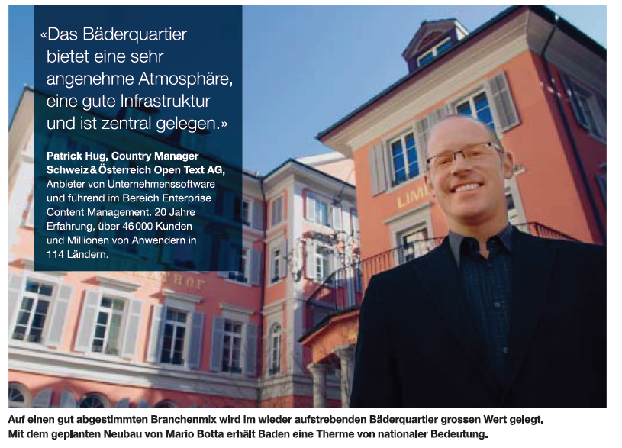
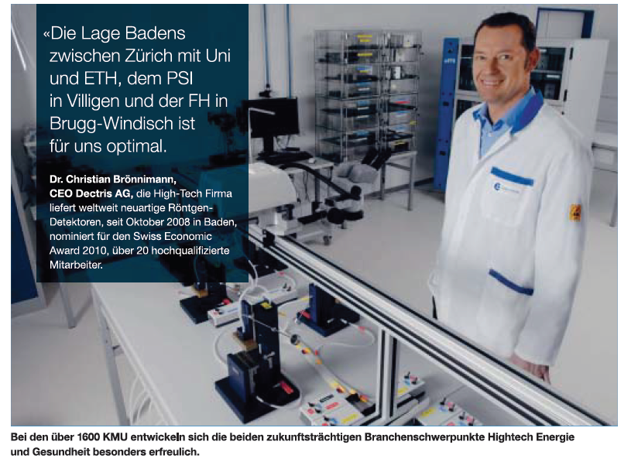
Statements

Slide 6
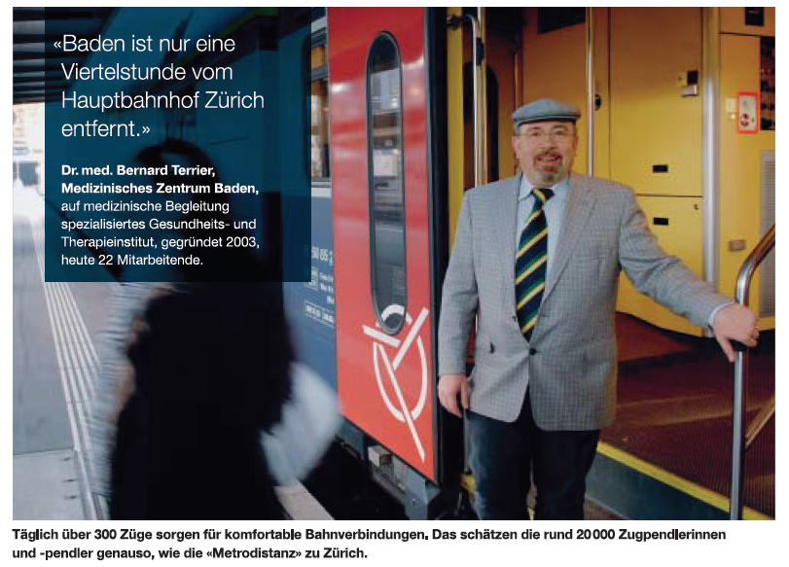
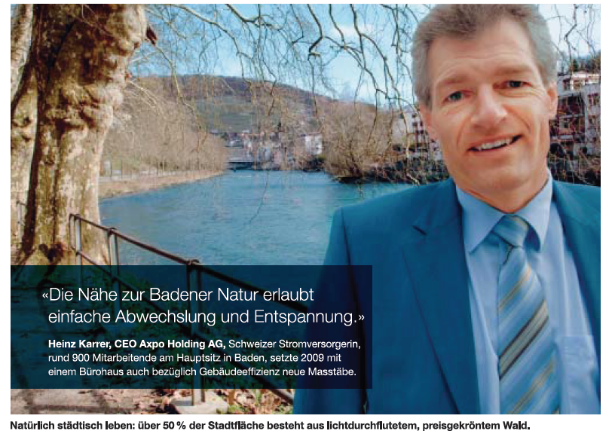
Statements

Slide 7
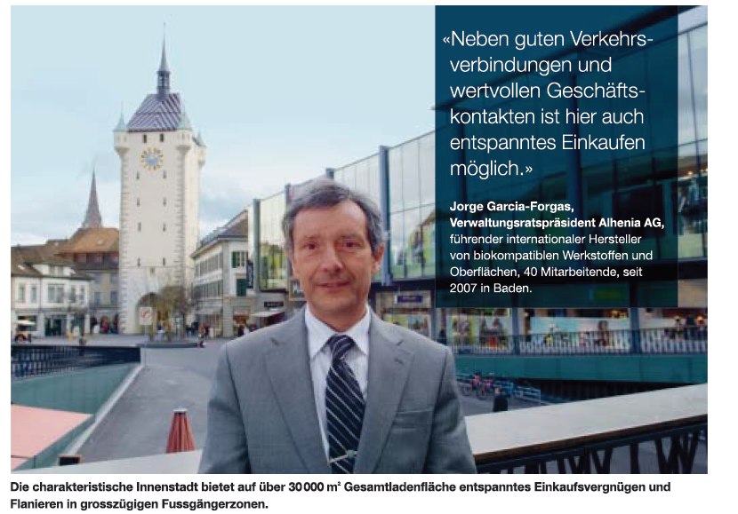
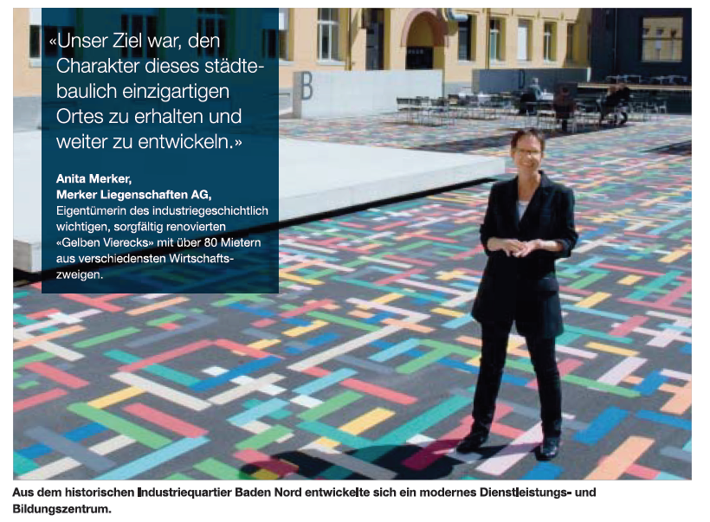
Statements

Slide 8
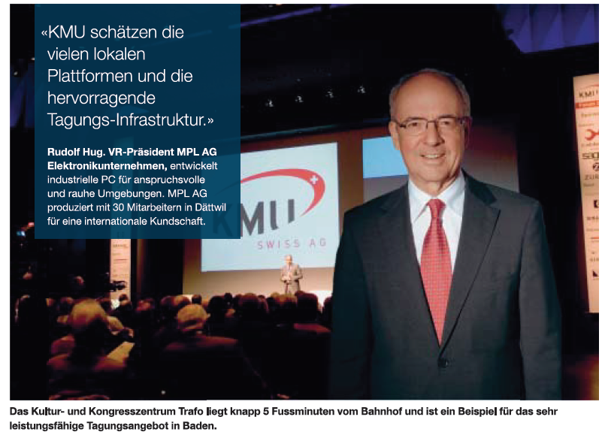
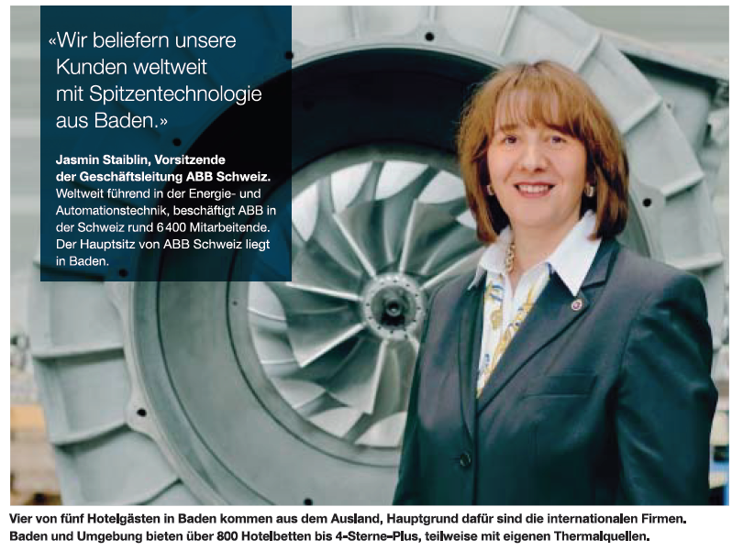
Statements

Slide 9
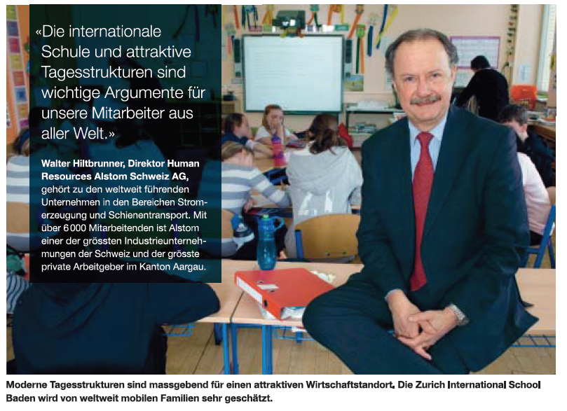
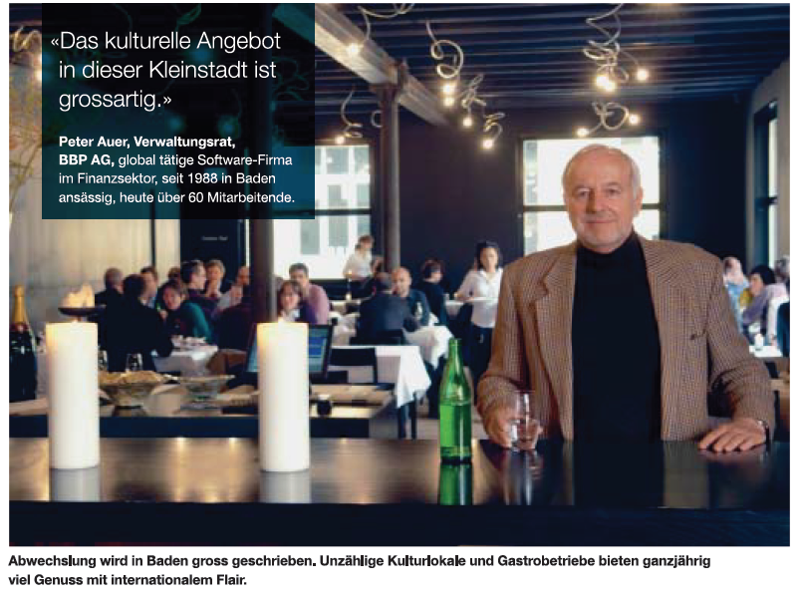
Statements

Slide 10
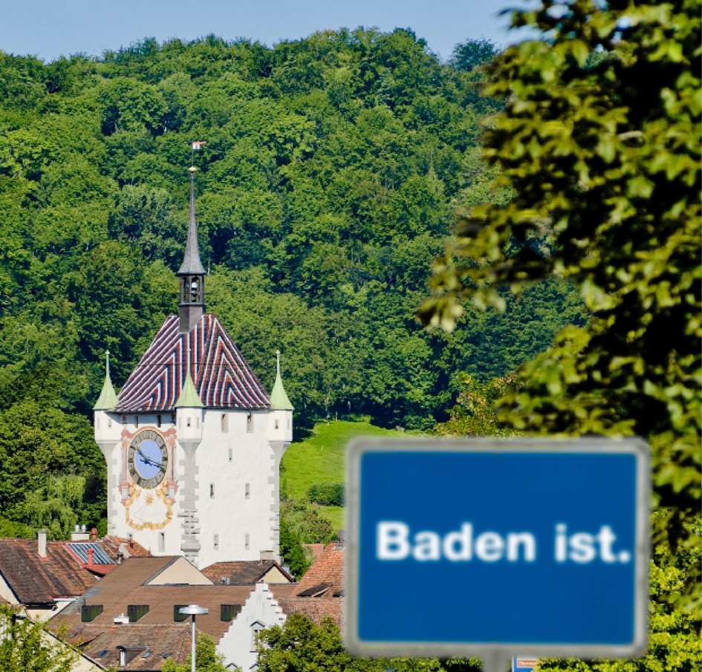
Herzlichen Dank!

